Slide 1

Information communication Technology
Lesson 3
The application of ICT in Teaching-Learning
ການປະຍຸກໃຊ້ ICT ເຂົ້າໃນການຮຽນ-ການສອນ
Presented by: Mrs. Kinnaly THIPPHAPHONE

Slide 2

ເຄື່ອງມື ICT ໃນການຈັດການຮຽນ-ການສອນ
ເວັບໄຊ (Website)
ໜ້າເວບເພດທີ່ສ້າງຂຶ້ນ ເພື່ອນຳສະເໜີຂໍ້ມູນຕ່າງໆ ຜ່ານທາງຄອມພິວເຕີ ແລະ ອິນເຕີເນັດ
https://www.1belief.com/article/website/

Slide 3
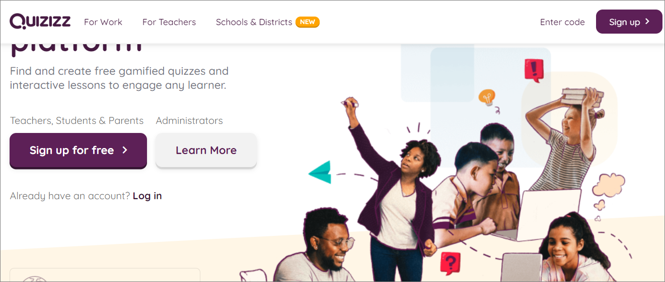
ເຄື່ອງມື ICT ໃນການຈັດການຮຽນ-ການສອນ
Quizizz

Slide 4
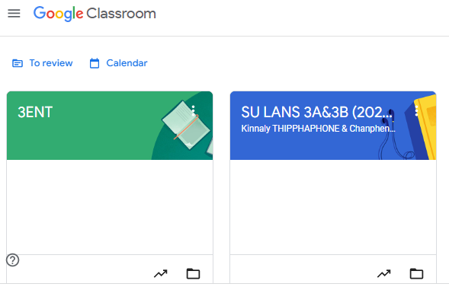
ເຄື່ອງມື ICT ໃນການຈັດການຮຽນ-ການສອນ
Google Classroom

Slide 5

ເຄື່ອງມື ICT ໃນການຈັດການຮຽນ-ການສອນ
Edmodo

Slide 6

ເຄື່ອງມື ICT ໃນການຈັດການຮຽນ-ການສອນ
Kahoot

Slide 7

ເຄື່ອງມື ICT ໃນການຈັດການຮຽນ-ການສອນ
Schoology

Slide 8
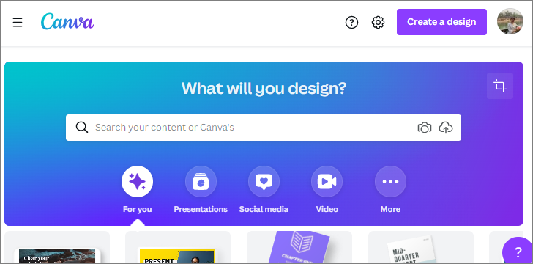
ເຄື່ອງມື ICT ໃນການຈັດການຮຽນ-ການສອນ
Canva

Slide 9
ຄວາມໝາຍ ແລະ ການລົງທະບຽນເວັບໄຊ
ເວັບເພຊ (Webpage) ແມ່ນຂໍ້ມູນທີ່ຜູ້ອື່ນສາມາດເຂົ້າເຖິງໄດ້ຜ່ານໂປຣແກມ Web Browser ຊຶ່ງໃນໜ້າເວັບເພຊລວມມີຂໍ້ຄວາມ, ຮູບພາບ, Link ເຊື່ອມໄປຫາໜ້າອື່ນ, ວີດີໂອ ແລະ ອື່ນໆ (Ryan Teeter and Karl Barksdale). ເວັບໄຊ (Website) ໝາຍເຖິງການຮວບຮວມເອົາເວັບເພຊ ຫຼາຍໆໜ້າມາຮວມກັນ ແລະ ສາມາດເຊື່ອມກັນໄດ້ ເຮັດໃຫ້ຜູ້ໃຊ້ສາມາດເລືອກໄປໜ້າຂໍ້ມູນຢູ່ໃນໜ້າໃດກໍ່ໄດ້ ເອີ້ນວ່າ: ເວັບໄຊ (Website).

Slide 10

www.weebly.com

Slide 11

www.wix.com

Slide 12

www.sit123.com

Slide 13

www.wordpress.com

Slide 14

www.jimdo.com

Slide 15
www.weebly.com
www.wix.com
www.sit123.com
www.wordpress.com
www.jimdo.com

Slide 16
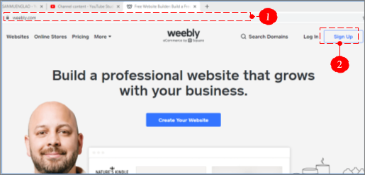
ການລົງທະບຽນສ້າງເວັບໄຊ
1) ພິມຄົ້ນຫາ www.weebly.com > ກົດ Enter ຢູ່ຄີບອດ
2) ກົດ Sign Up ເພື່ອລົງທະບຽນເວັບ

Slide 17
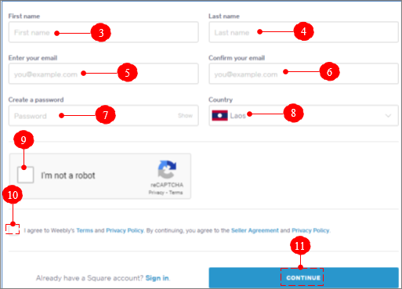
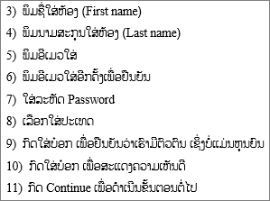

Slide 18
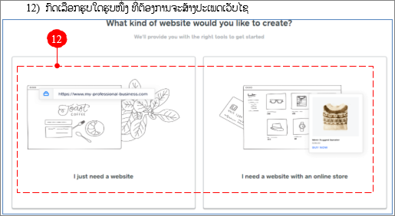

Slide 19
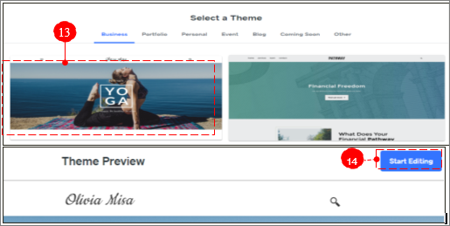
13) ເລືອກໜຶ່ງ Theme ໂດຍການກົດໃສ່ຮູບປະເພດຂອງ Theme ທີ່ຕ້ອງການຈະສ້າງເປັນເວັບໄຊໃໝ່
14) ກົດ Start Editing
15) ພິມຊື່ເວັບໄຊທີ່ເຮົາຕ້ອງການຈະສ້າງໃສ່ເຊິ່ງບໍ່ໃຫ້ຊ້ຳກັບຊື່ເວັບໄຊຂອງຜູ້ອື່ນ
16) ກົດ Search ເພື່ອຄົ້ນຫາຊື່ໂດເມນຂອງເວັບໄຊທີ່ເຮົາຕ້ອງການຍາກຈະສ້າງໄໝ່
17) ກົດເລືອກເອົາໂດເມນຂອງເວັບໄຊທີ່ເປັນໂຕຟຣີ
18) ກົດ Done ເພື່ອສຳເລັດຂອງການລົງທະບຽນ.

Slide 20
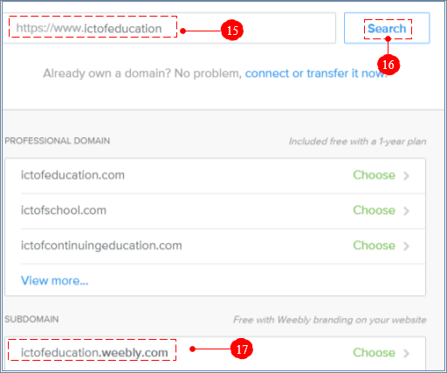

Slide 21
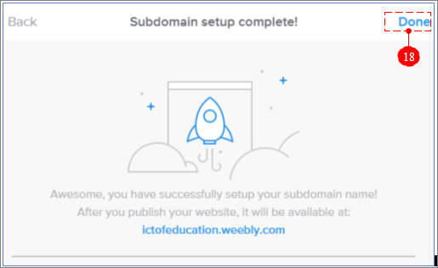

Slide 22
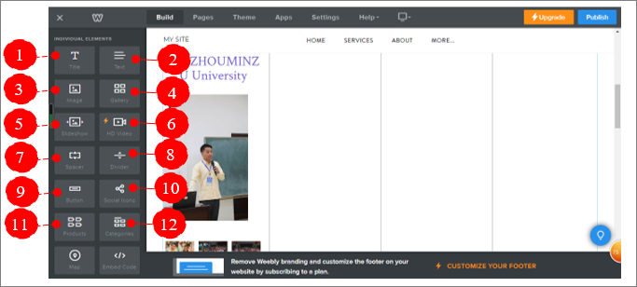
ເຄື່ອງມືທີ່ໃຊ້ໃນການຕົບແຕ່ງໜ້າເວັບໄຊທີ່ຢູ່ໃນແຖບດ້ານຂ້າງເບື້ອງຊ້າຍຂອງເວັບ

Slide 23
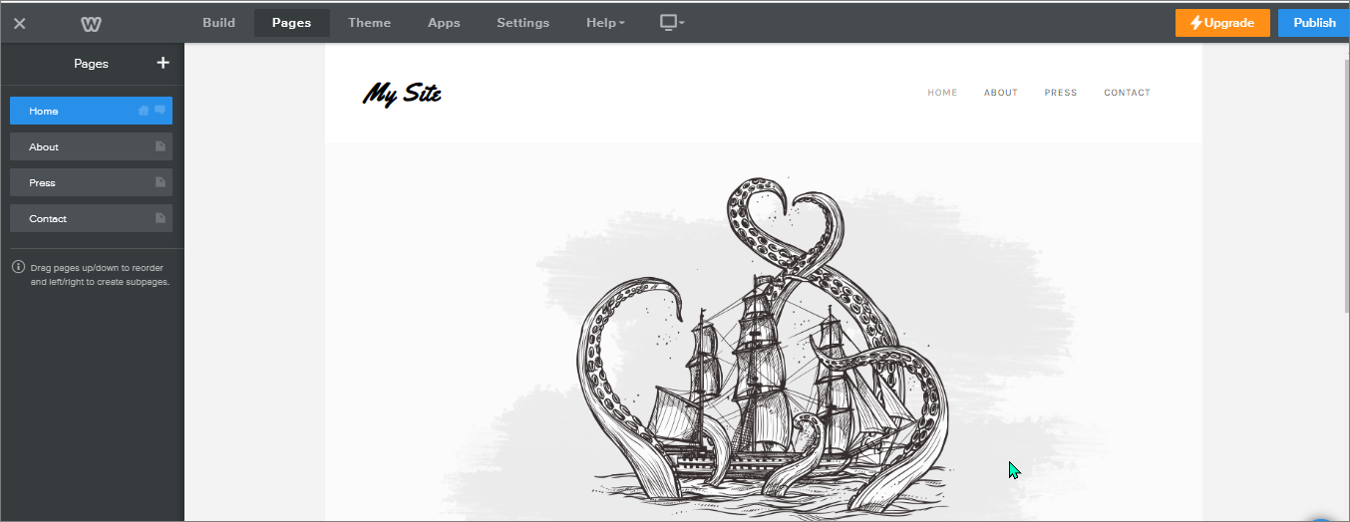
ຂັ້ນຕອນການປ່ຽນຊື່ໃຫ້ກັບຊື່ເວບເພດ

Slide 24
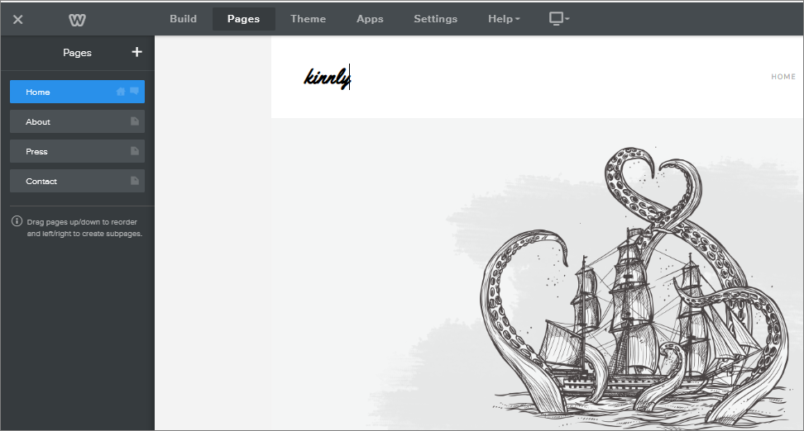
ຂັ້ນຕອນການປ່ຽນຊື່ເວບໄຊ

Slide 25
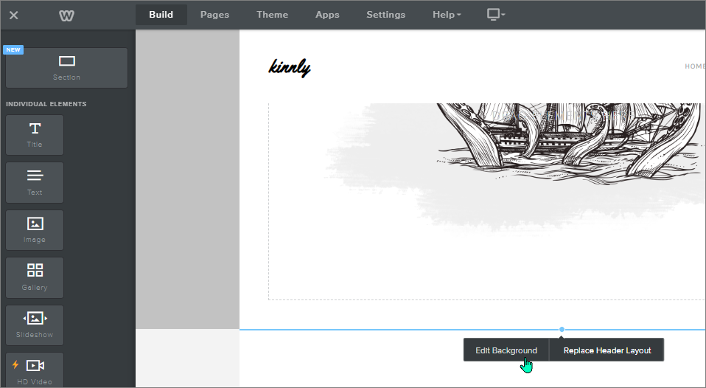
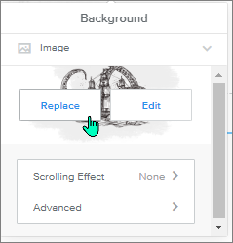
ຂັ້ນຕອນການປ່ຽນ ຫຼື ແກ້ໄຂພາບພື້ນຫຼັງ

Slide 26
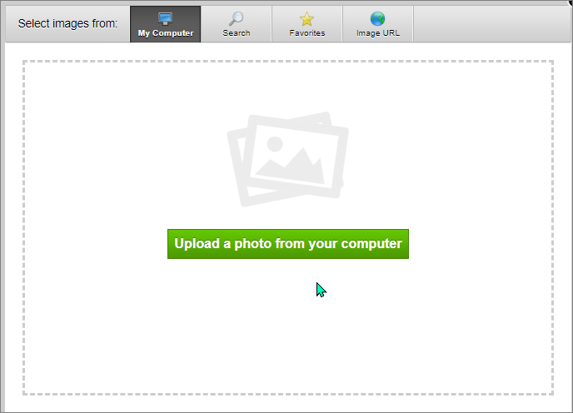
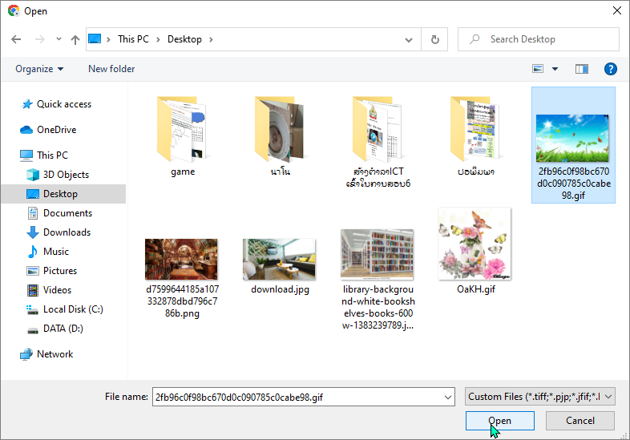

Slide 27
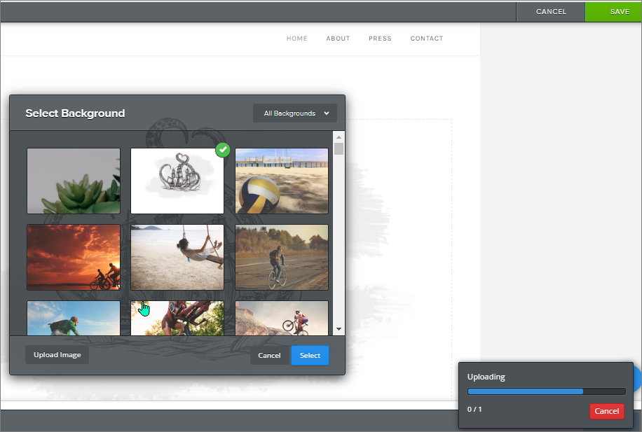

Slide 28
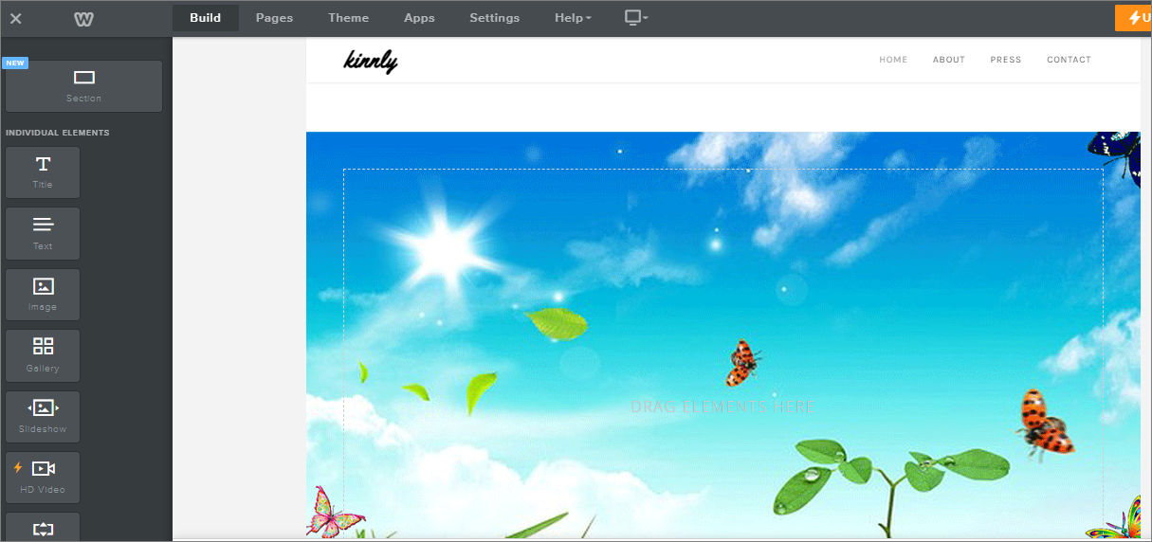
ຜົນທີ່ໄດ້

Slide 29
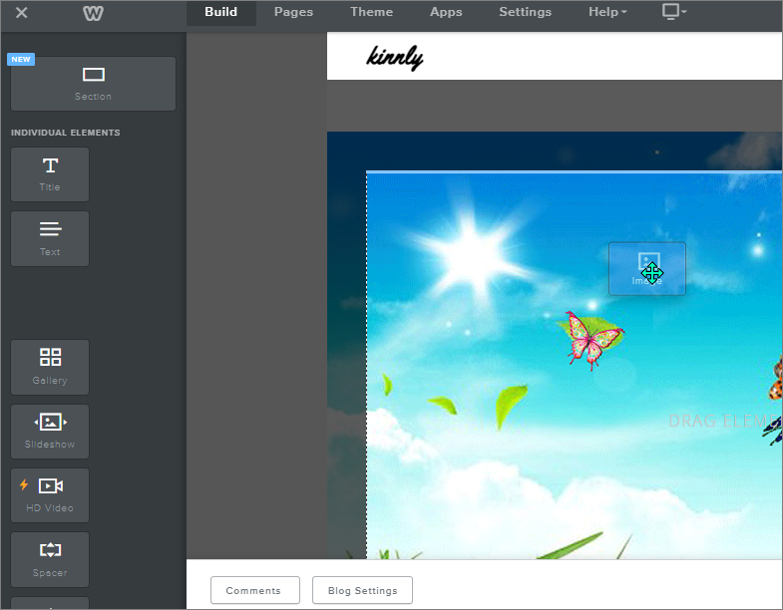
ເຄື່ອງມືໃນການອອກແບບໜ້າເວບເພດ

Slide 30
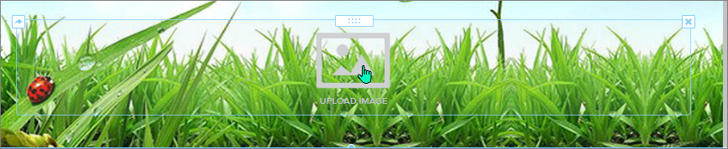
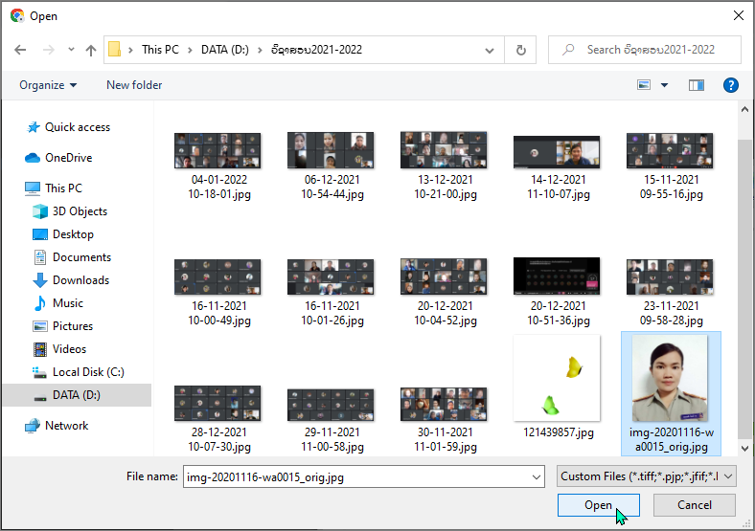
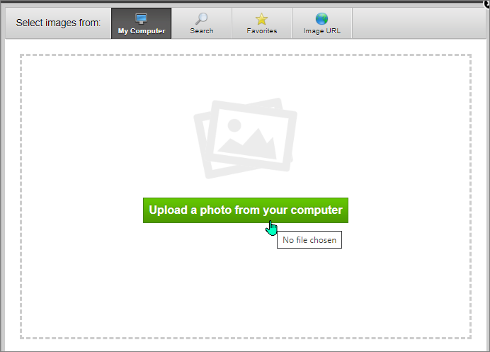
ເອົາຮູບພາບໃສ່ໃນໜ້າເວບ

Slide 31
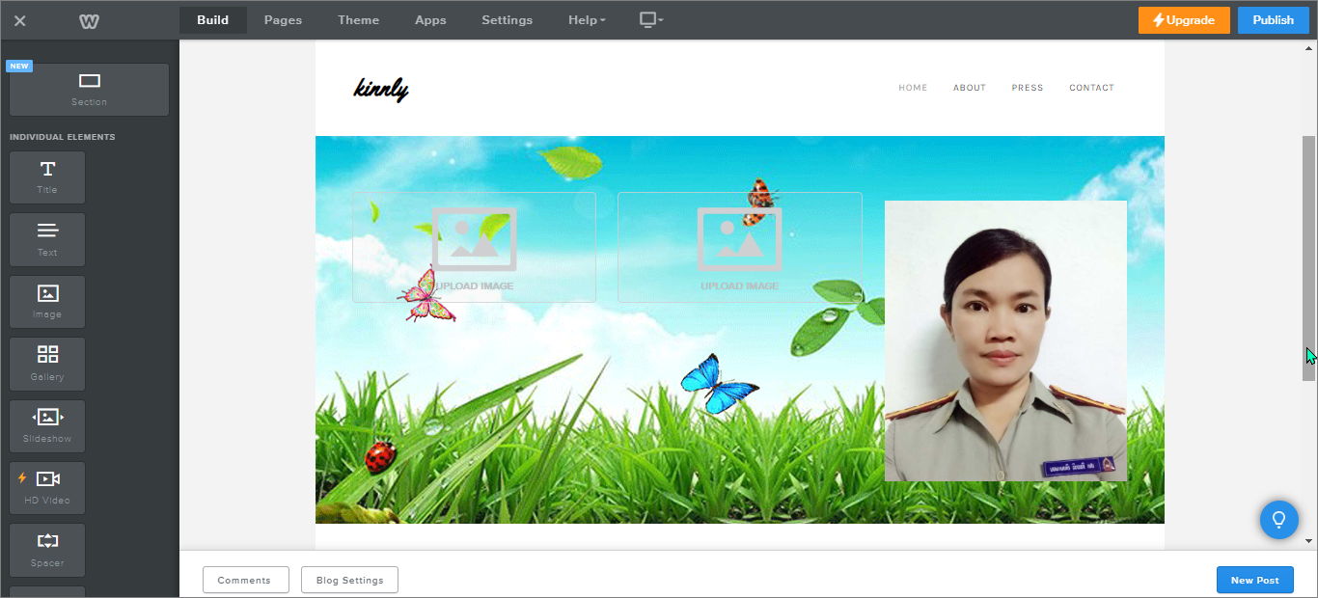
ຜົນທີ່ໄດ້

Slide 32
ເອກະສານອ້າງອີງ
Ananthiya. (2016, ກຸມພາ 28). ການປະຍຸກໃຊ້ເຕັກໂນໂລຊີຂໍ້ມູນຂ່າວສານກັບການຮຽນການສອນ. ສືບຄົ້ນວັນທີ 5.7.2021 ຈາກ https://ananthiya.wordpress.com.
https://www.webhostingsecretrevealed.net/th/blog/web-design/how-to-create-your-first-site-with-weebly/
https://www.domain.com/help/article/weebly-introduction?utm_source=google&utm_medium=genericsearch&gclid=EAIaIQobChMI1sT8l62E9wIVhZpmAh2ZhApqEAAYAyAAEgJRkfD_BwE&gclsrc=aw.ds

